Slide 1
Základní škola Ústí nad Labem, Anežky České 702/17, příspěvková organizace
Číslo projektu: CZ.1.07/1.4.00/21.2887
Název projektu: „Učíme lépe a moderněji“
OP VK 1.4
Výukový materiál
Název DUM: VY_32_INOVACE_18_17_Napoleonské války
Číslo skupiny: 1
Autor: Radomír Krejčí
Vzdělávací obor/Předmět/Téma: Dějepis/Dějepis/Napoleonské války
Druh učebního materiálu: ilustrativní prezentace
Metodický list: ne
Anotace: Seznámení s přepadením Habeše Italy (1935) a občanskou válkou ve Španělsku (1936-39). Materiál slouží jako ilustrativní průvodce výkladu zvyšující jeho přínos.
Ověřeno ve třídě: VIII.A
Datum ověření: 9. ledna 2013
Prohlášení: Prohlašuji, že při tvorbě výukového materiálu jsem respektoval(a) všeobecně užívané právní a morální zvyklosti, autorská a jiná práva třetích osob, zejména
práva duševního vlastnictví (např. práva k obchodní firmě, autorská práva k software, k filmovým, hudebníma fotografickým dílům nebo práva k ochranným známkám)
dle zákona 121/2000 Sb. (autorský zákon). Nesu veškerou právní odpovědnost za obsah a původ svého díla. Prohlašuji dále, že výše uvedený materiál jsem ověřil(a)
ve výuce a provedl(a) o tom zápis do TK.
Dávám souhlas, aby moje dílo bylo dáno k dispozici veřejnosti k účelům volného užití (§30 odst. 1 zákona 121/2000 Sb.), tj. že k uvedeným účelům může být kýmkoliv
zveřejňováno, používáno, upravováno a uchováváno.
Datum: 9.1. 2013 Podpis:

Slide 2
Napoleonské války
Ilustrativní průvodce
obdobím vlády Napoleona I. Bonaparta

Slide 3
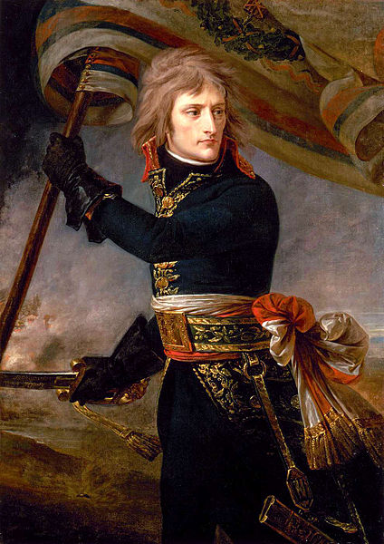
Napoleon Bonaparte
důstojník revoluční armády

Slide 4
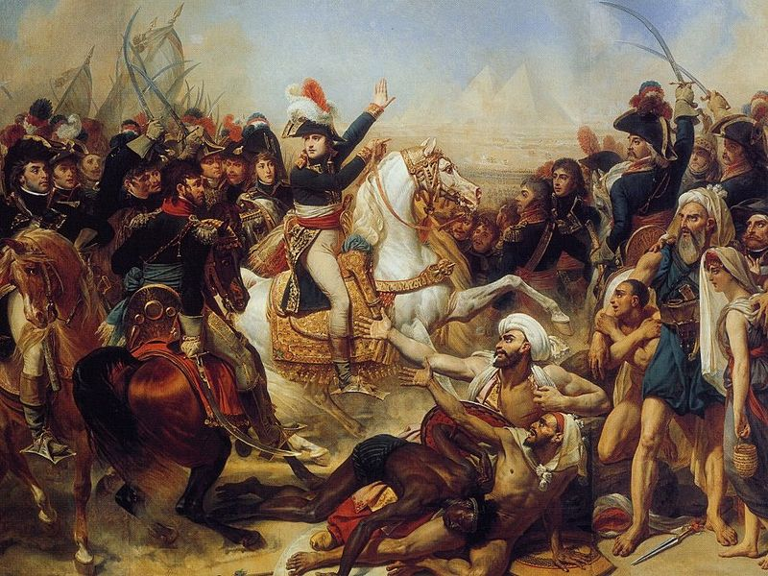
Bitva pod pyramidami
1798

Slide 5
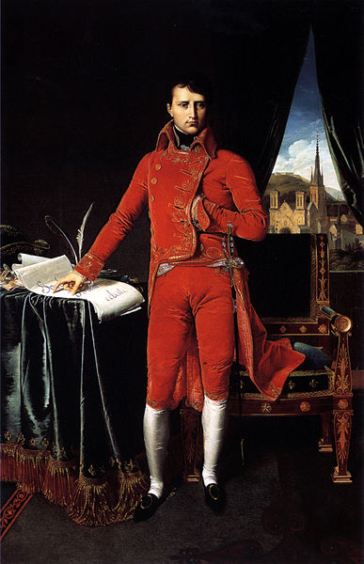
Napoleon konzulem
1799

Slide 6
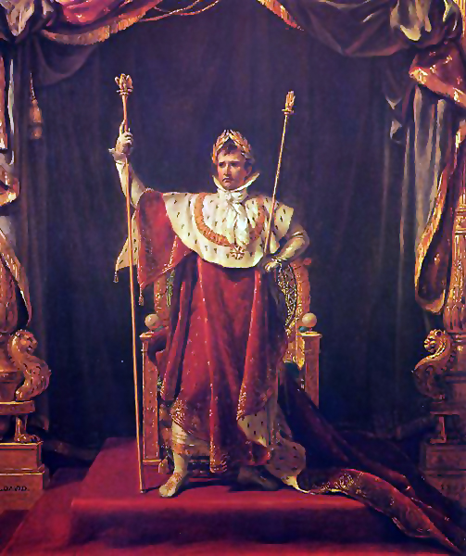
Napoleon císařem
1804

Slide 7
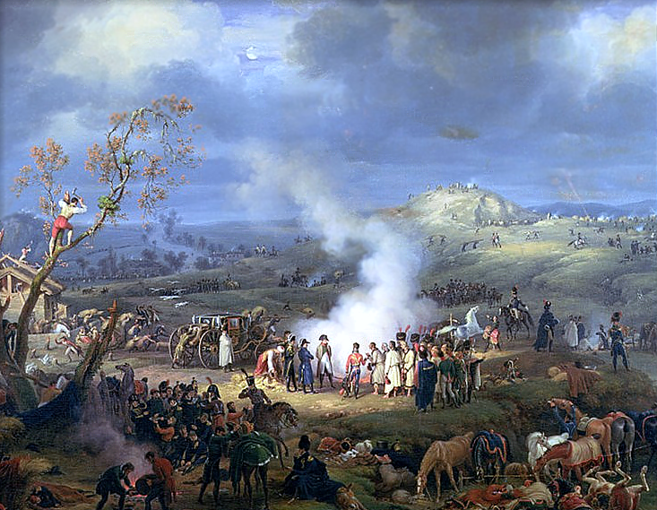
bitva u Slavkova
„Bitva tří císařů“
1805

Slide 8
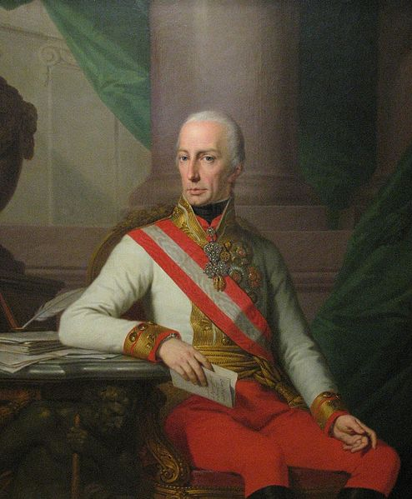
František I.
císař rakouský

Slide 9
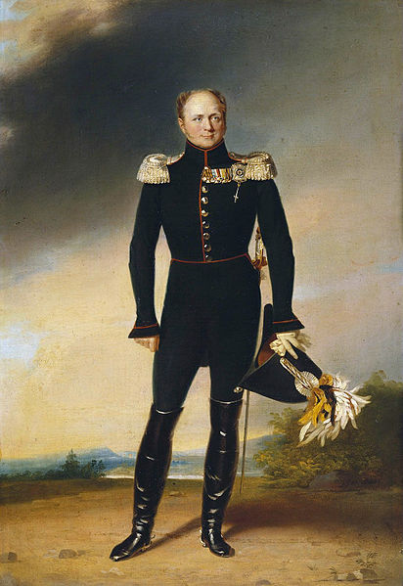
Alexander I.
car ruský

Slide 10
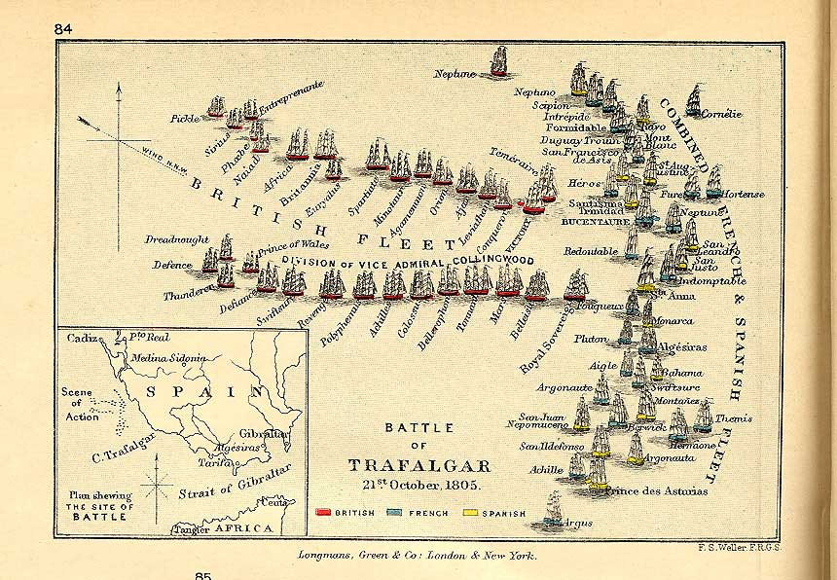
Bitva u Trafalgaru
1805

Slide 11
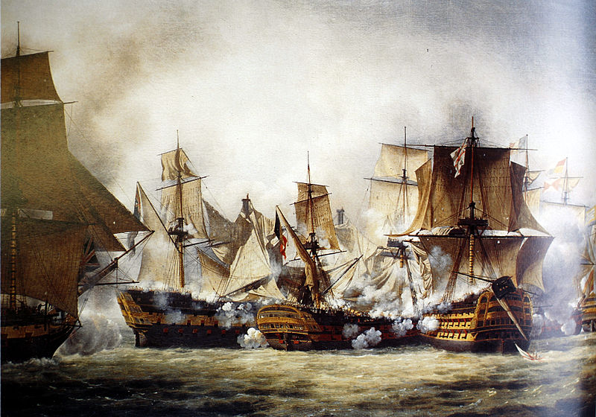
Bitva u Trafalgaru
1805

Slide 12
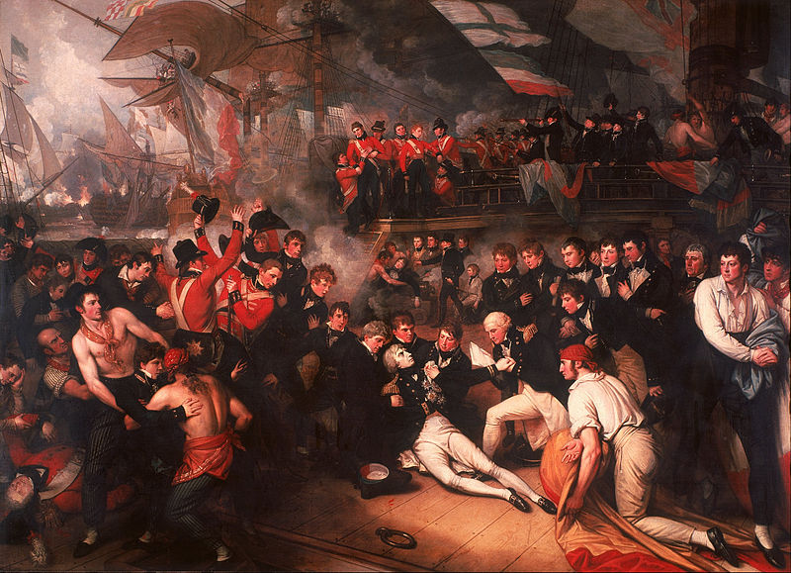
Bitva u Trafalgaru
1805
smrt admirála Nelsona

Slide 13
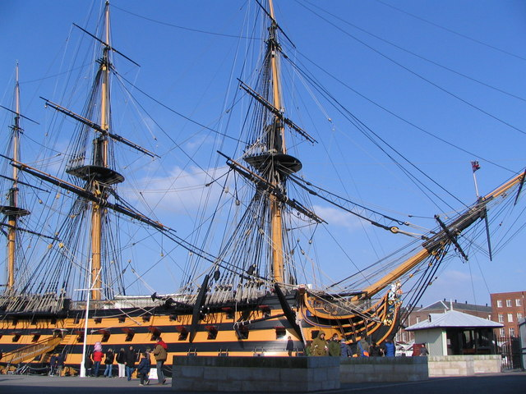
HMS Victory
Vlajková loď adm. Nelsona

Slide 14
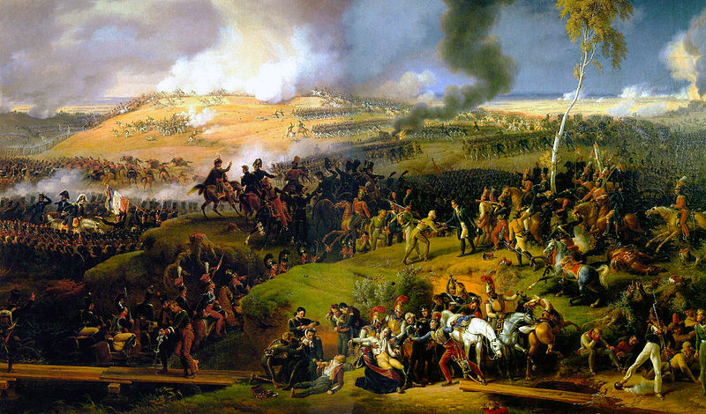
bitva u Borodina
1812

Slide 15
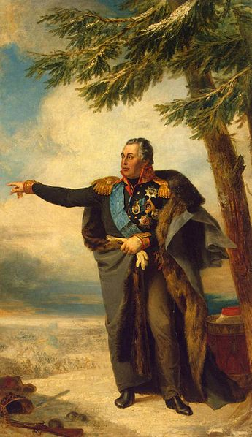
gen. Kutuzov
Napoleonův protivník v Rusku

Slide 16
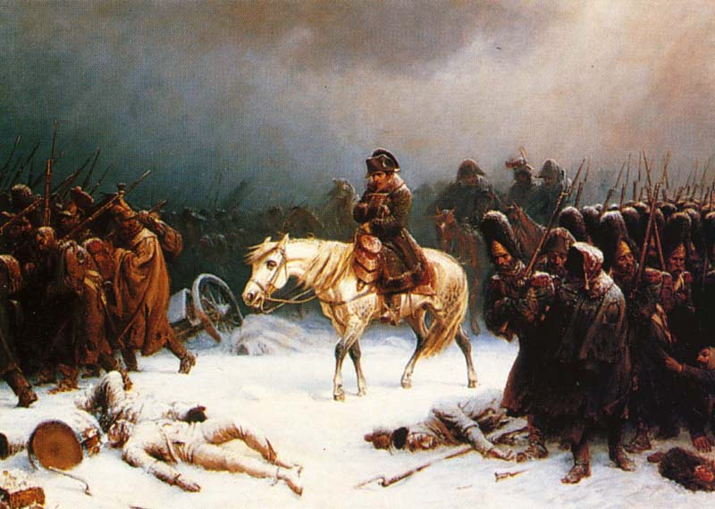
1812
Armée grande ustupuje z Ruska

Slide 17
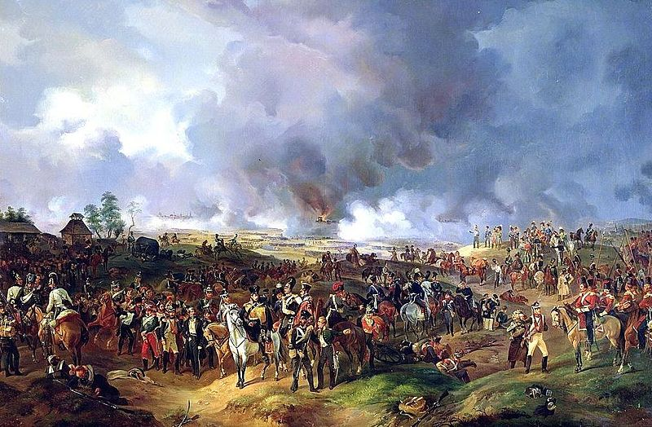
1813
bitva u Lipska
„Bitva národů“

Slide 18
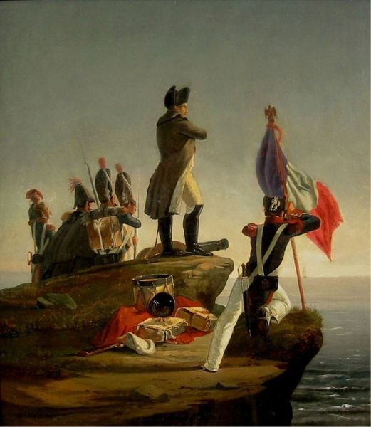
Napoleon na ostrově
Elba

Slide 19
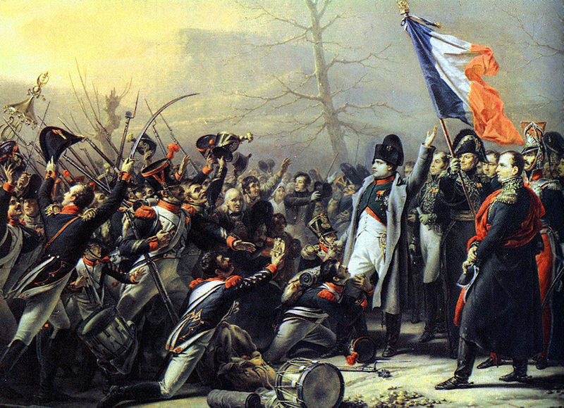
1815
Napoleon se vrací do Francie
„Stodenní císařství“

Slide 20
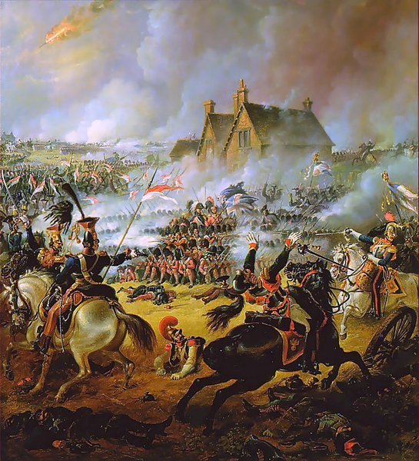
1815
bitva u Waterloo

Slide 21
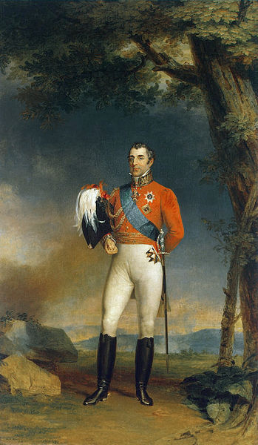
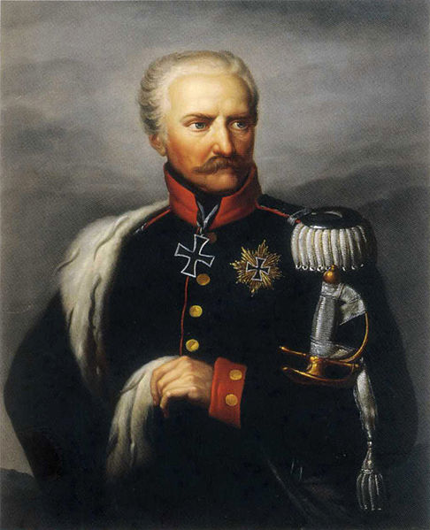
generálové
Wellington a
Blücher
přemožitelé Napoleona

Slide 22
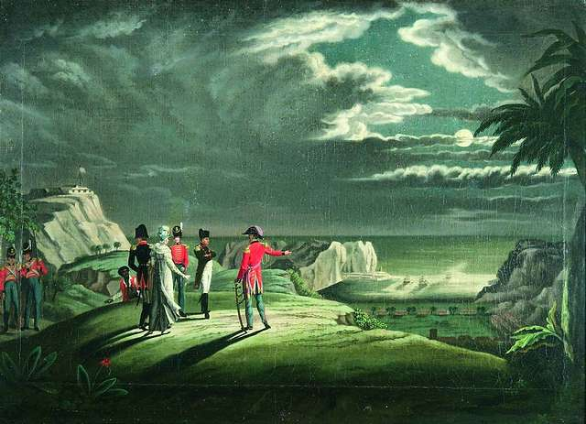
Napoleon na Ostrově sv. Heleny

Slide 23
Zdroje a obrázky
Zdroj:
Hroch, Miroslav: Dějiny novověku. Praha : Práce 2001. ISBN 80-208-0367-X.
Obrázky:
Všechny uveřejněné odkazy [cit. 2012-01-12] dostupné na WWW viz. tabulka

Slide 24
pořadí | licence | WWW
1 | Creative commons | <http://commons.wikimedia.org/wiki/File:1801_Antoine-Jean_Gros_-_Bonaparte_on_the_Bridge_at_Arcole.jpg?uselang=cs>
2 | Creative commons | <http://commons.wikimedia.org/wiki/File:Baron_Antoine-Jean_Gros-Battle_Pyramids_1810.jpg>
3 | Creative commons | <http://commons.wikimedia.org/wiki/File:Jean_Auguste_Dominique_Ingres,_Portrait_de_Napol%C3%A9on_Bonaparte_en_premier_consul.jpg>
4 | Creative commons | <http://commons.wikimedia.org/wiki/File:Jacques-Louis_David_014.jpg>
5 | Creative commons | <http://commons.wikimedia.org/wiki/File:Bivouac_on_the_Eve_of_the_Battle_of_Austerlitz,_1st_December_1805.PNG?uselang=cs>
6 | Creative commons | <http://commons.wikimedia.org/wiki/File:HGM_Kreutzinger_Kaiser_Franz_I.jpg>
7 | Creative commons | <http://commons.wikimedia.org/wiki/File:Aldawe.jpg>
8 | Creative commons | <http://upload.wikimedia.org/wikipedia/commons/5/5b/TrafalgarBattle.jpg>
9 | Creative commons | <http://commons.wikimedia.org/wiki/File:Trafalgar_Crepin_mg_0578.jpg>
10 | Creative commons | <http://commons.wikimedia.org/wiki/File:Benjamin_West_-_The_Death_of_Nelson_-_Google_Art_Project.jpg?uselang=cs>
11 | Creative commons | <http://commons.wikimedia.org/wiki/File:HMS_Victory_-_geograph.org.uk_-_150407.jpg?uselang=cs>
12 | Creative commons | <http://commons.wikimedia.org/wiki/File:Battle_of_Borodino.jpg?uselang=cs>
13 | Creative commons | <http://commons.wikimedia.org/wiki/File:George_Dawe_-_Portrait_of_Mikhail_Kutuzov_-_WGA6129.jpg>

Slide 25
pořadí | licence | WWW
14 | Creative commons | <http://commons.wikimedia.org/wiki/File:Napoleons_retreat_from_moscow.jpg>
15 | Creative commons | <http://commons.wikimedia.org/wiki/File:Battle_of_Leipzig_11.jpg>
16 | Creative commons | <http://commons.wikimedia.org/wiki/File:Napoleon_returned.jpg>
17 | Creative commons | <http://commons.wikimedia.org/wiki/File:Battle_of_Waterloo_1815_11.PNG>
18 | Creative commons | <http://commons.wikimedia.org/wiki/File:Wellington_by_Daw.jpg?uselang=cs>
19 | Creative commons | <http://commons.wikimedia.org/wiki/File:Bl%C3%BCcher_(nach_Gebauer).jpg>
20 | Creative commons | <http://commons.wikimedia.org/wiki/File:Napoleon_Bonaparte_auf_Elba.jpg>
21 | Creative commons | <http://upload.wikimedia.org/wikipedia/commons/7/79/Napoleon_Bonaparte_on_Saint_Helena.jpg>

